Slide 1
抗美援朝 保家卫国
（1950—1953年）
阅读思考：中国参战的原因？

Slide 2
中国参战的原因
(1) 1950年，朝鲜内战爆发，美帝国主义悍 然入侵朝鲜，打到中国边境，严重威胁中国安全。
(2) 美帝国主义派海军第七舰队入侵中国台湾海峡，干涉我国内政。
(3) 朝鲜请求中国政府派兵援助。
(4) 美国是非正义的侵略战争。
(5) 中国需要一个和平的建设环境。
(6) 中国人民渴望和平。

Slide 3
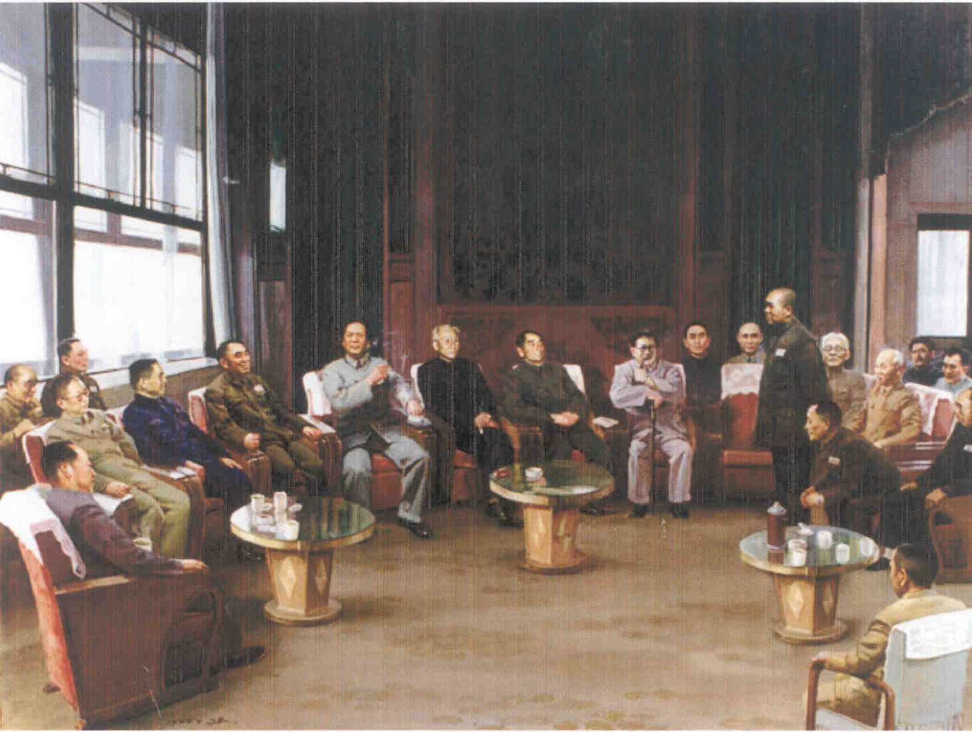
中共中央和毛泽东主席毅然作出
“抗美援朝、保家卫国”的重大战略决策。

Slide 4


